Slide 1
現代 .Net 開發者之路 - MVC 完全精通
陳彥如

Slide 2
內容大綱
模板
-Layout
-ViewStart
-PartialView
-LayoutNamedSections
搜尋引擎
-Search
-Paging
-Sorting
自動生成程式碼Entity Framework

Slide 3
模板
Layout、Viewstart

Slide 4
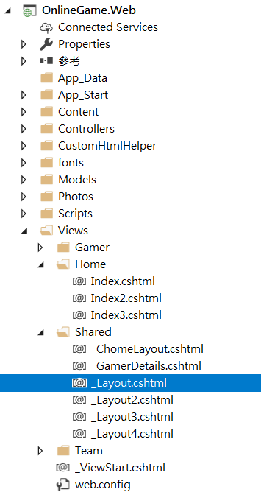
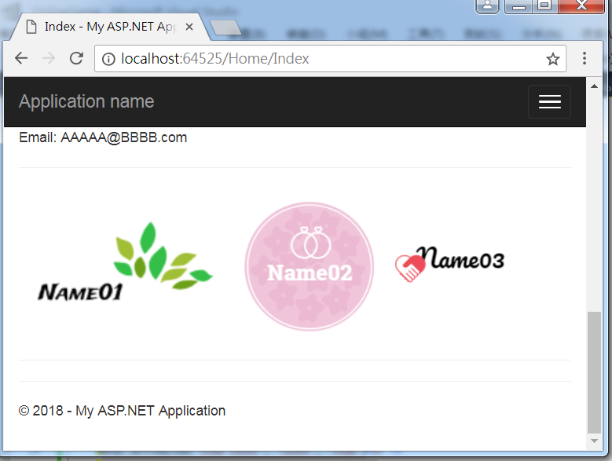
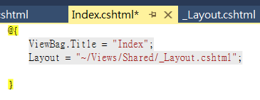
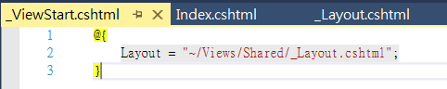
~/Views/Shared
~/Views

Slide 5
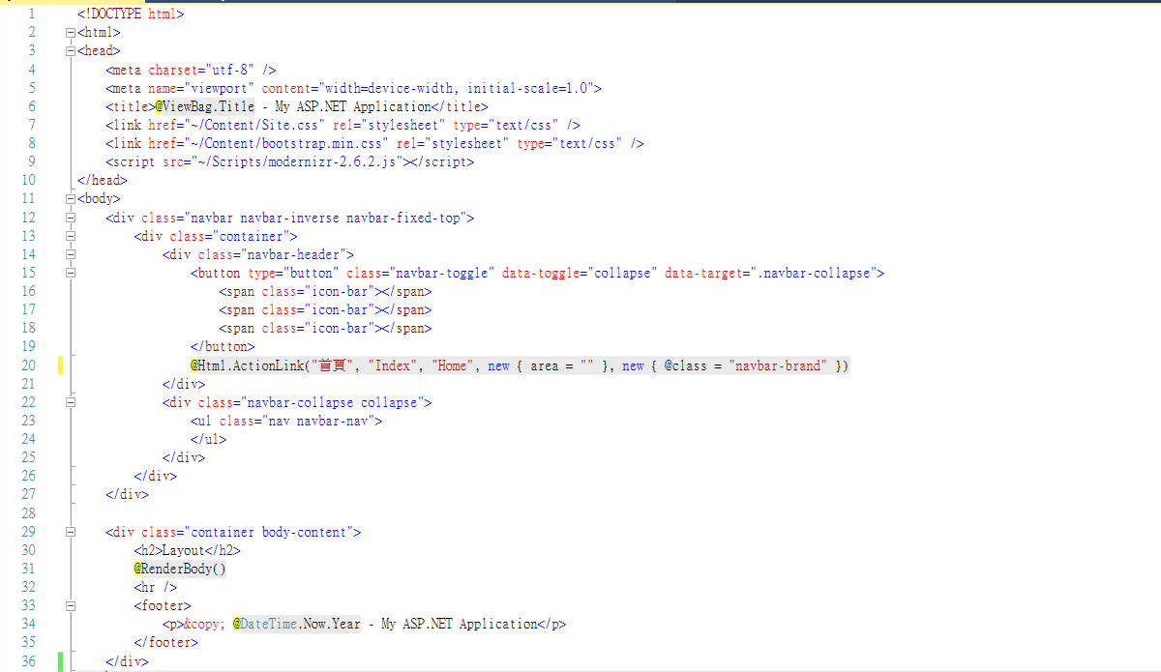
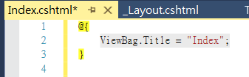

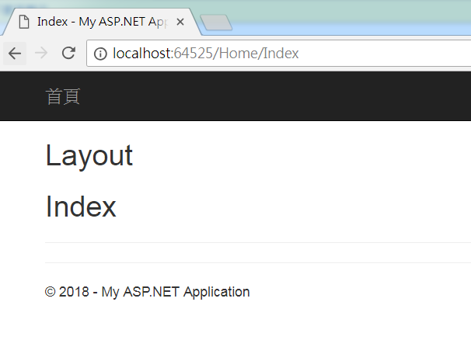
_Layout.cshtml

Slide 6
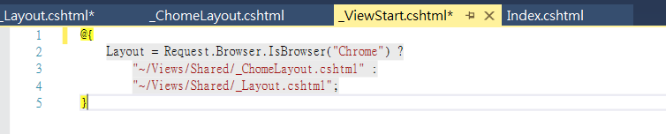
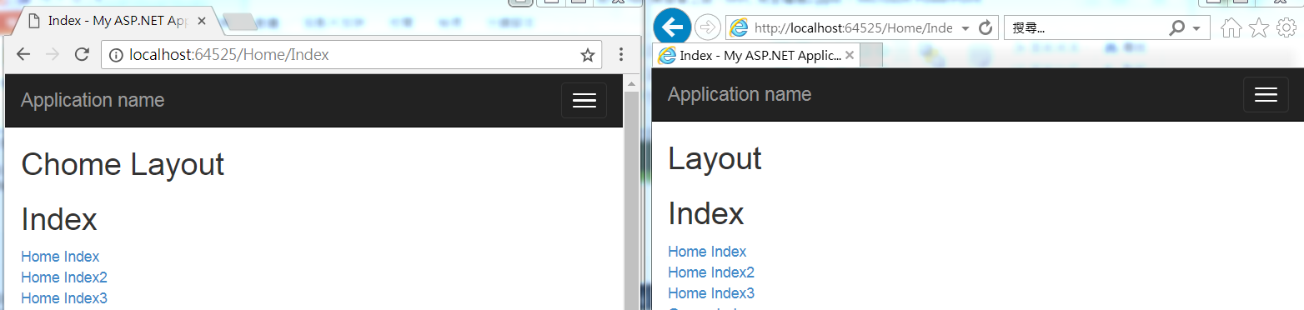
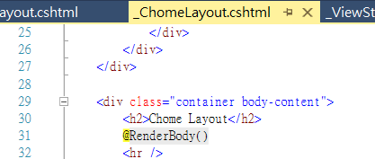
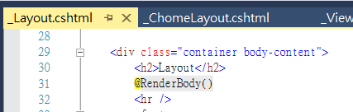
_ViewStart.cshtml

Slide 7
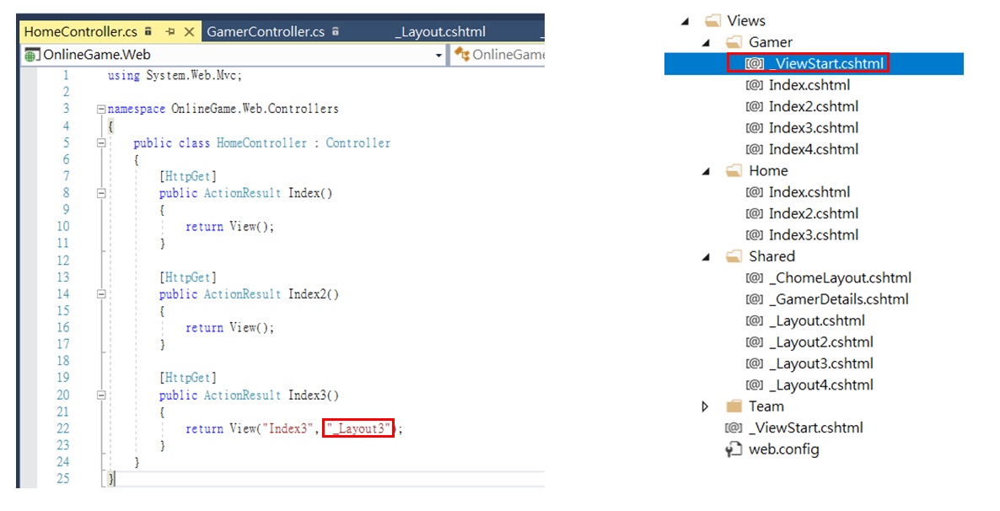
另外兩種設定Layout

Slide 8
模板
PartialView

Slide 9
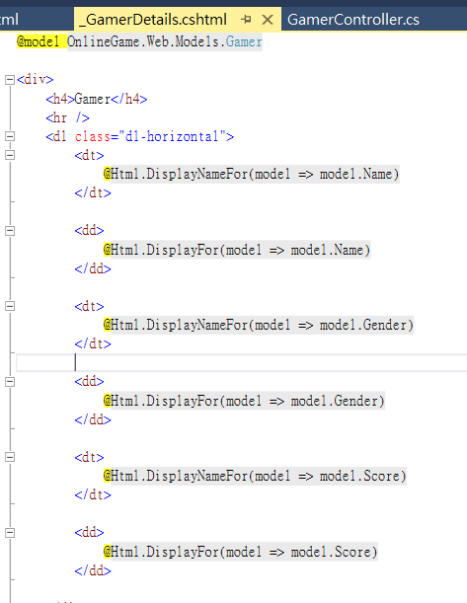
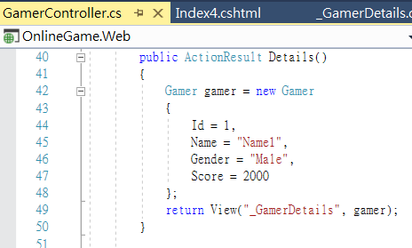
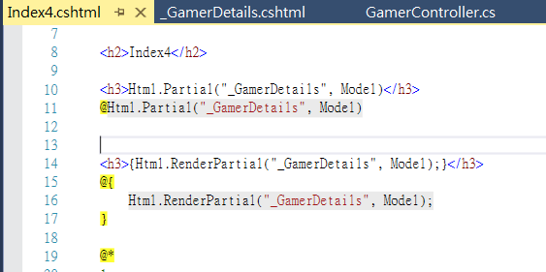
PartialView

Slide 10
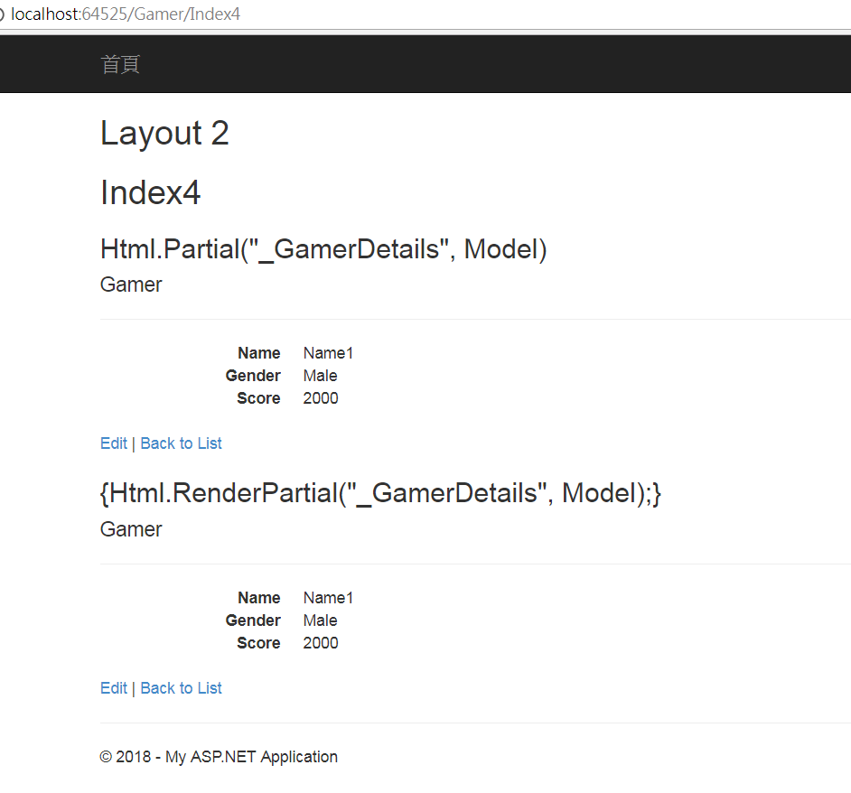
以效能來說
Html.RenderPartial 會比 Html.Partial 來得好些，
因為是在內部直接寫入到 ViewPage 的 Output Stream 裡，而 Html.Partial 則因為輸出 MvcHtmlString， ViewPage 於 Render 時會需要另外去處理

Slide 11
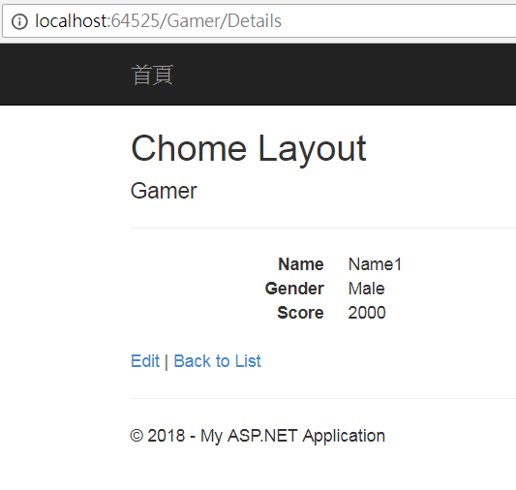
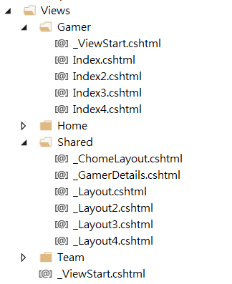

Slide 12
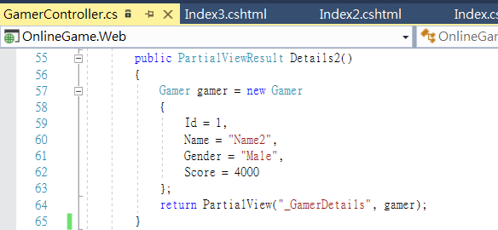
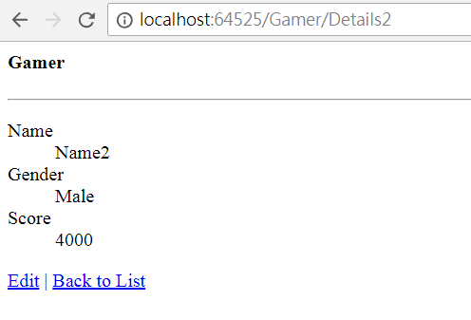

Slide 13
模板
LayoutNamedSections

Slide 14
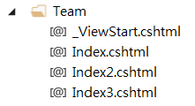
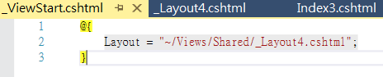
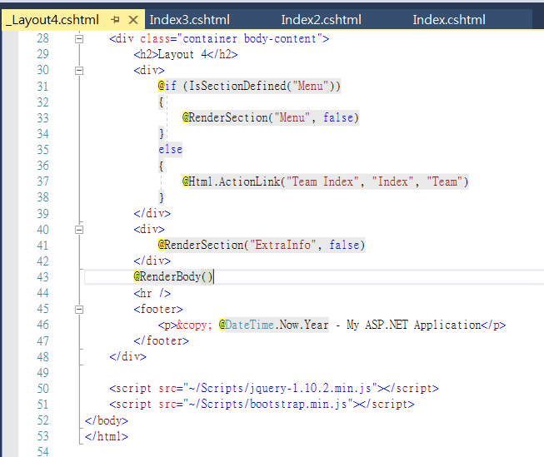
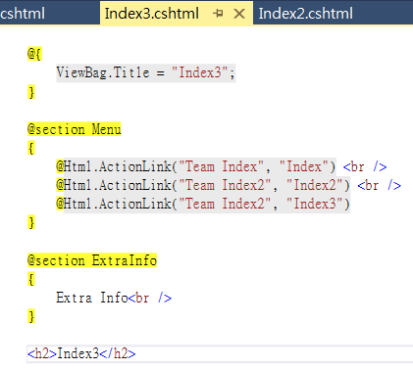
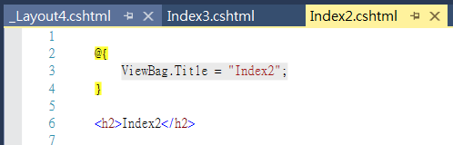
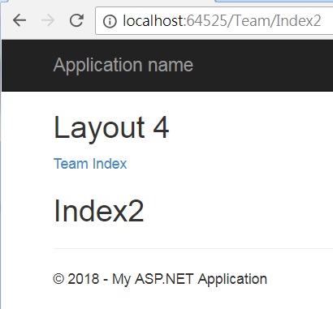
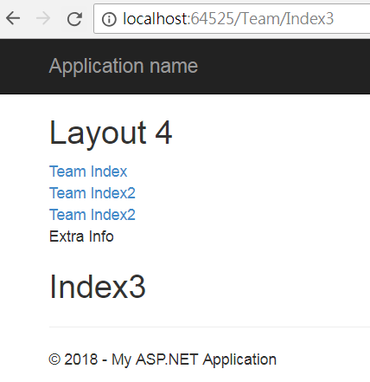

Slide 15
搜尋引擎
Search

Slide 16
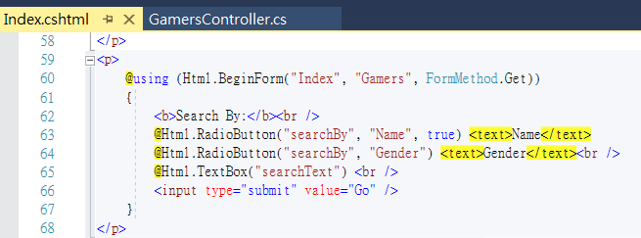
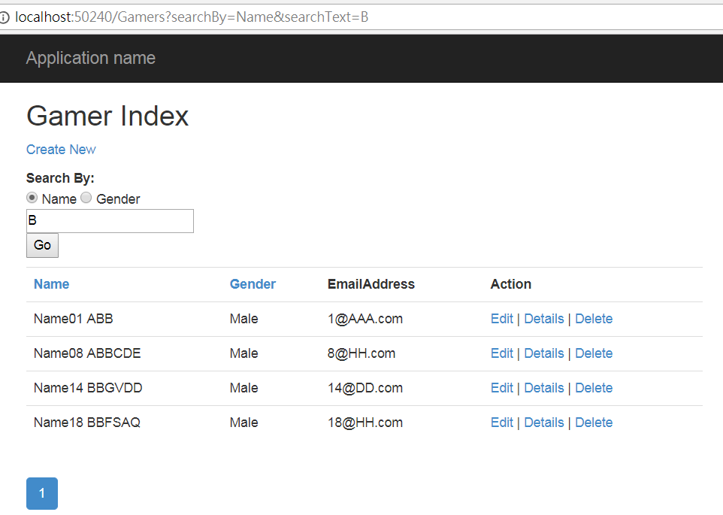
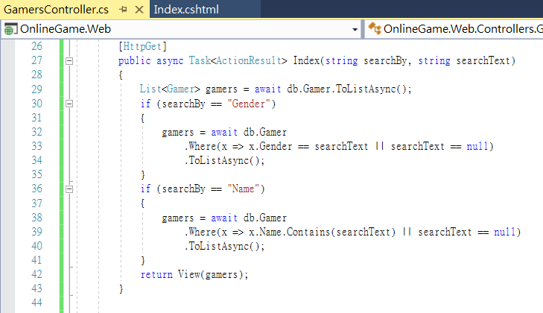
包含輸入的字串

Slide 17
搜尋引擎
Paging

Slide 18
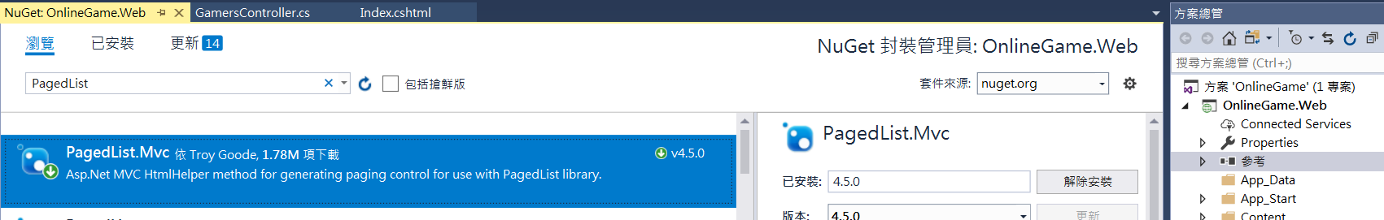

Slide 19
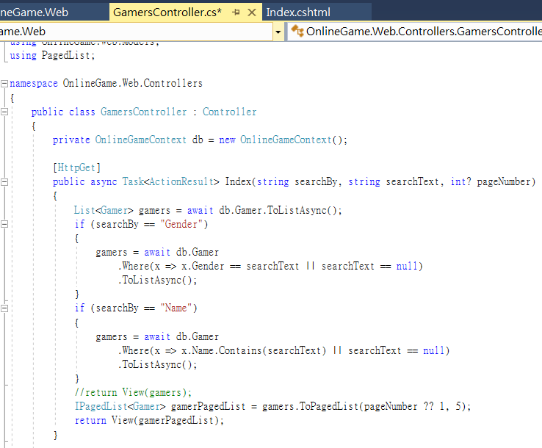
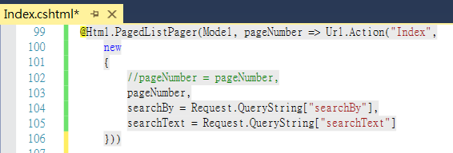
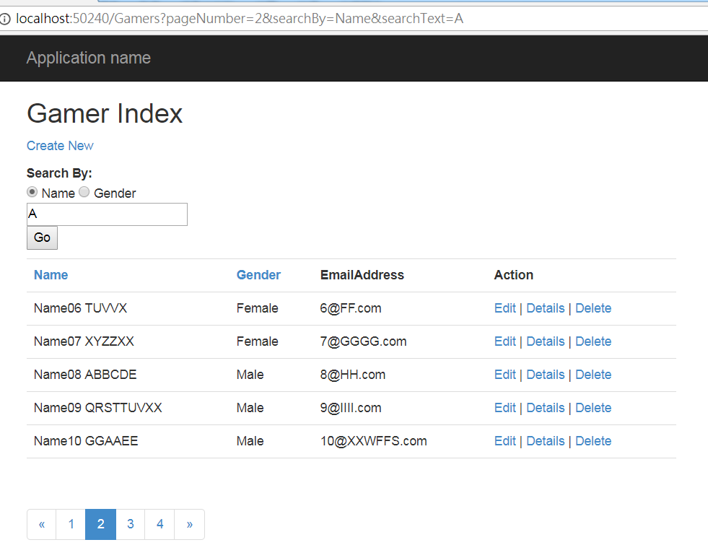
新增變數

Slide 20
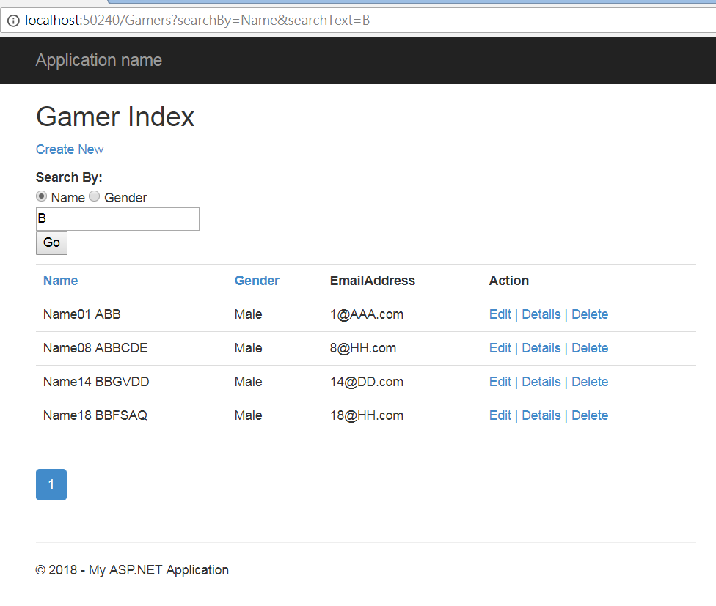
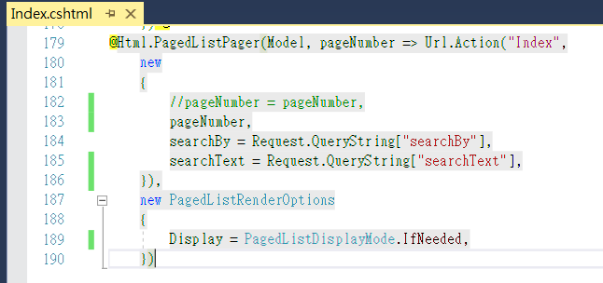
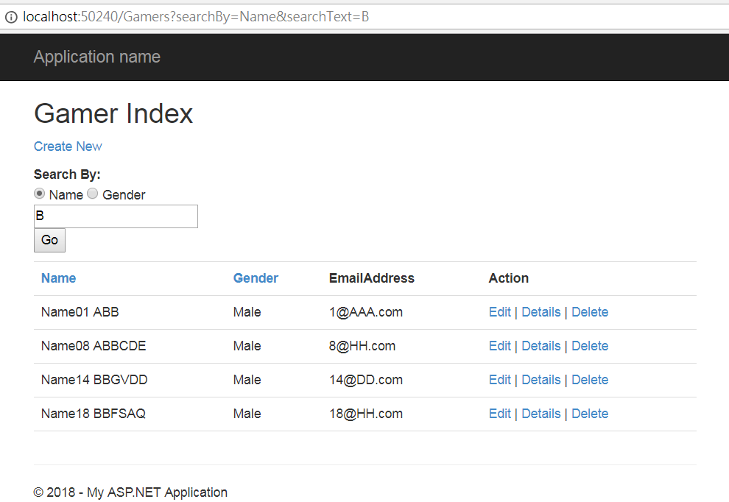

Slide 21
搜尋引擎
Sorting

Slide 22
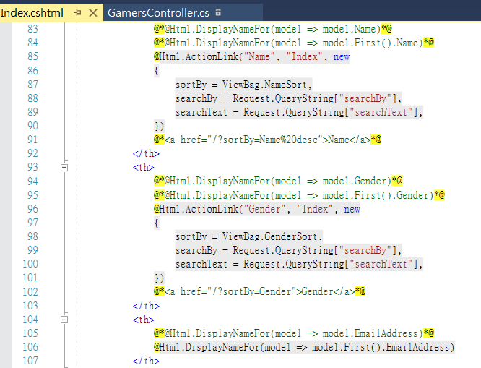
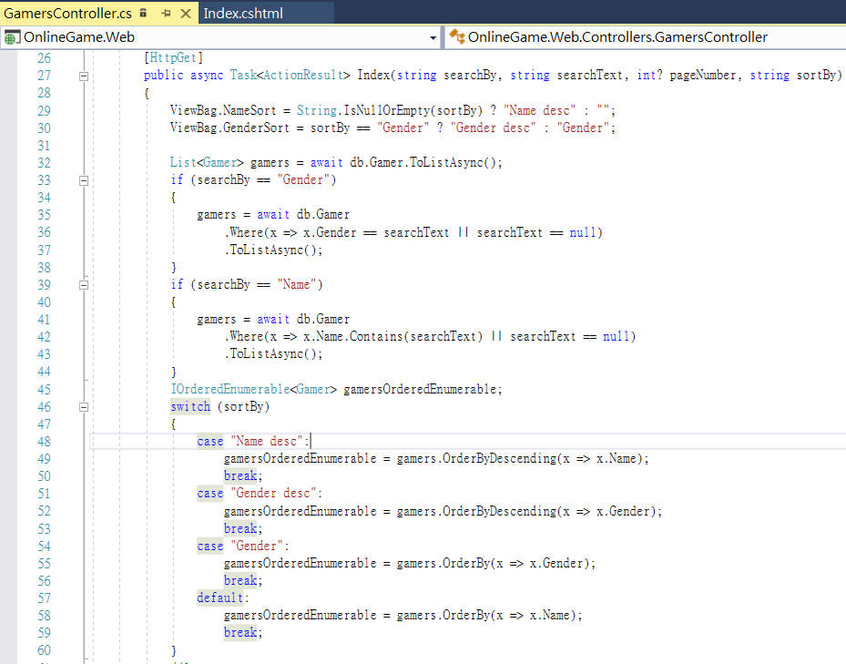
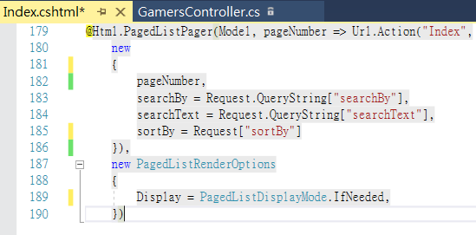
新增變數

Slide 23
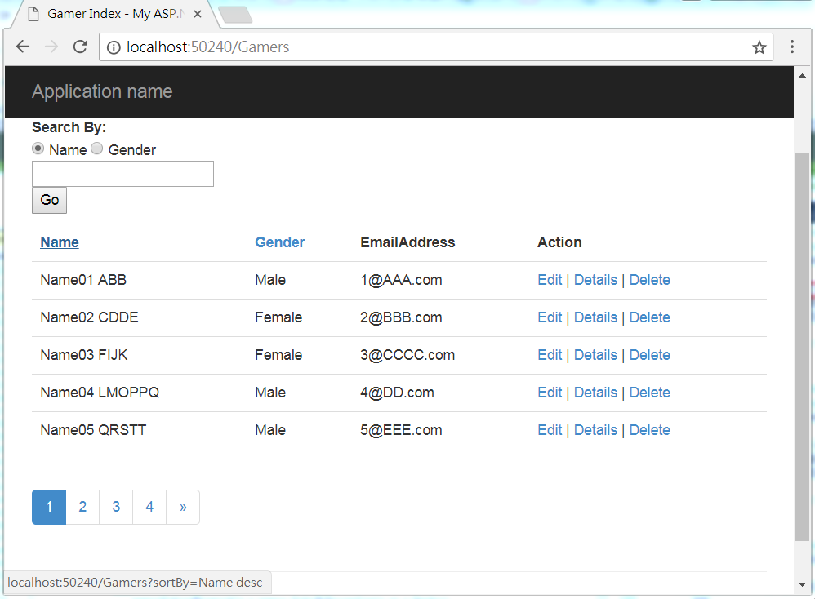
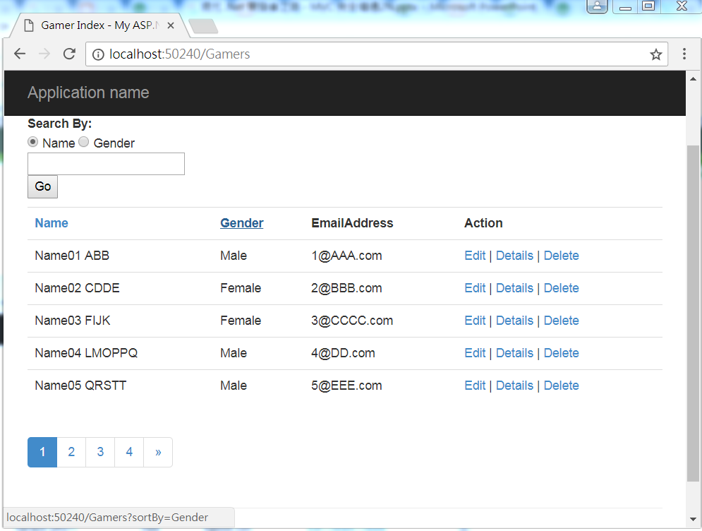

Slide 26
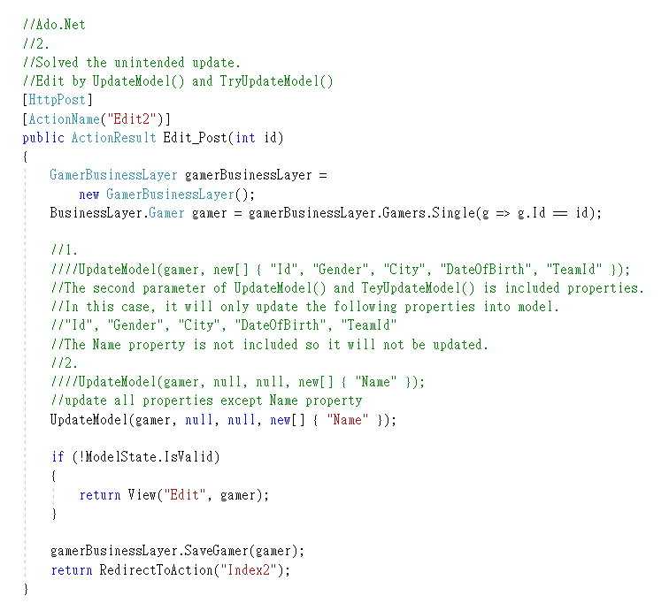
使用UpdateModel() and TryUpdateModel()
UpdateModel() 會回傳Exception
TryUpdateModel() 會回傳false

Slide 27
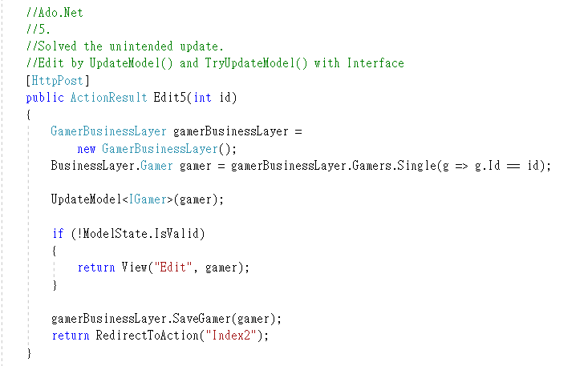
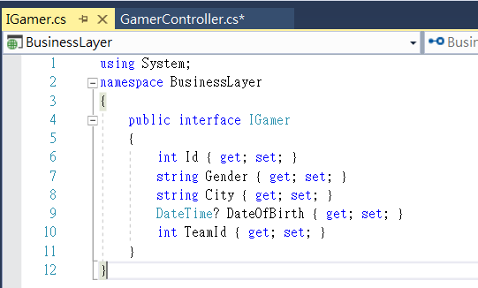
使用UpdateModel() and TryUpdateModel()

Slide 28
ADO.NET連接資料庫以及新增/更新/移除資料
移除資料

Slide 29
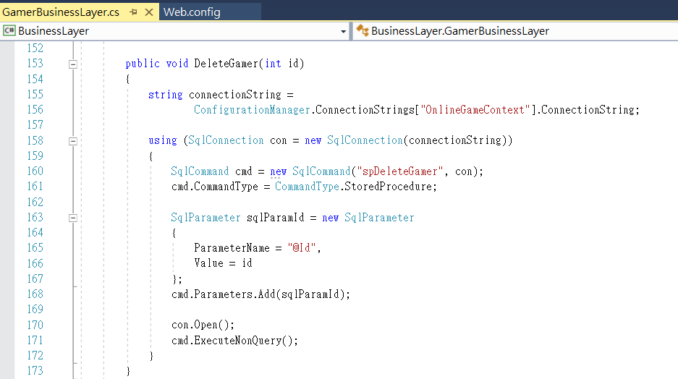
GamerBusinessLayer.cs - DeleteGamer

Slide 30
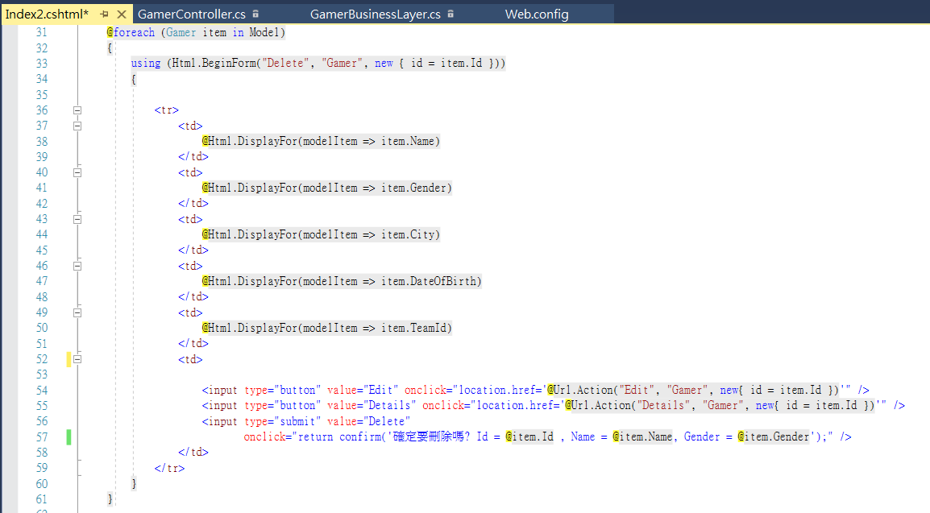
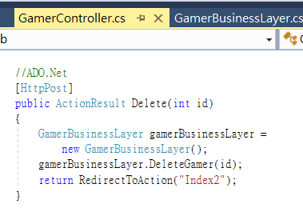
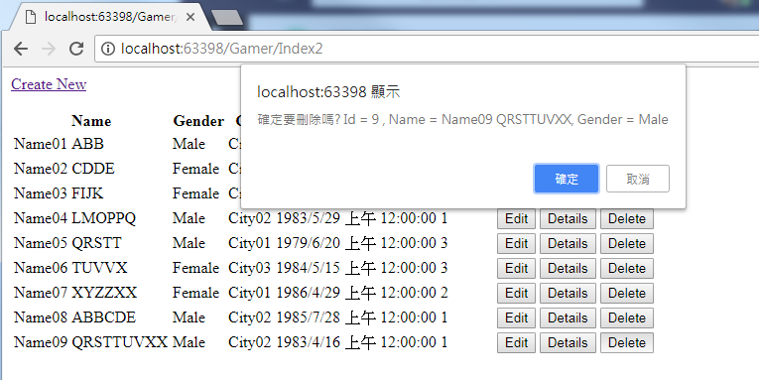

Slide 31
手寫Entity Framework連接資料庫

Slide 32
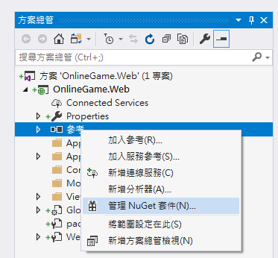


Slide 33



Web.config

Slide 34





Slide 35
自動生成程式碼Entity Framework以及
新增/更新/移除資料

Slide 36


ADO.Net Entity Data Model - Entity Framework

Slide 37



Slide 38

自動生成的頁面

Slide 39

增加TeamMetaData後

Slide 40


GamersController - Index

Slide 41


GamersController - Details

Slide 42
自動生成程式碼Entity Framework以及
新增/更新/移除資料
新增資料

Slide 43



GamersController - Create

Slide 44
自動生成程式碼Entity Framework以及
新增/更新/移除資料
更新資料

Slide 45


GamersController - Edit

Slide 46
自動生成程式碼Entity Framework以及
新增/更新/移除資料
刪除資料

Slide 47



Slide 48
攻略HtmlHelper

Slide 49


HtmlHelpers.cshtml

Slide 50



GamersController.cs - Dropdownlist

Slide 51


Game Class

Slide 52




Slide 53




Slide 54



Slide 55




Slide 56

GamersController.cs - ListBox

Slide 57
Thank
you
End

